Slide 1


简单
VISION PLAN
专注
1识别视觉方案（2D）
共创
共赢

Slide 2

01
项目描述
02
项目验证
目录
03
配置清单
04
逻辑流程
CONTENTS
05
评估结果&注意事项
06
售后服务

Slide 3
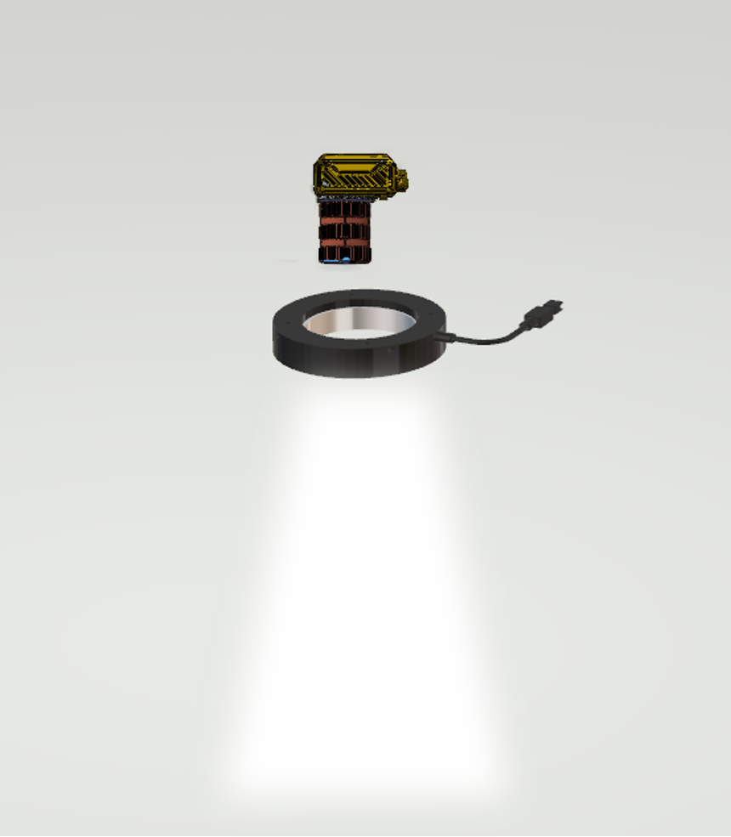
01
项目描述
●产品名称：1
●识别内容：1
●产品材质：1
●产品颜色：1
●检测区域(mm*mm)：1.0 * 1.0
●最小识别特征大小(mm)：1
●最大工作距离(mm)：1
●最小工作距离(mm)：1
●来料方式：1
●识别节拍(pcs/min)：1
●识别时产品运动速度(m/s)：1
●工作距离(mm)：98
方案布局图

Slide 4

02
项目验证
参数名称 | 参数值
智能相机型号 | MV-SC6016C-00C-NNN/V2
智能相机类型 | 智能相机
相机接口类型 | Gigabit Ethernet(1000Mbit/s)
相机像素 | 1408 * 1024
镜头型号 | FA7501C
镜头品牌 | 长步道/CHIOPT
镜头焦距 | 75mm
镜头接口 | C
A(工作距离) = 98mm, B(视野宽度) = 5mm, C(视野长度) = 6mm
视野图

Slide 5
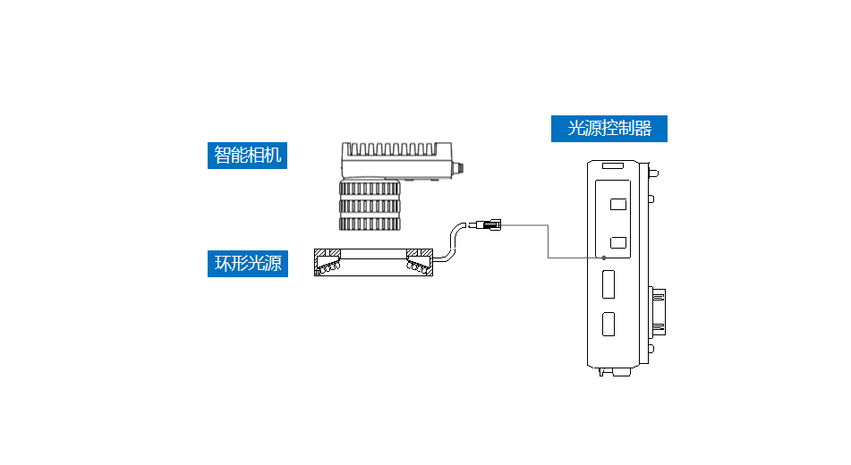
03
配置清单
系
统
构
成

Slide 6

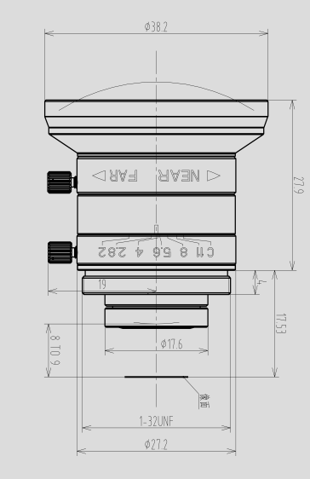
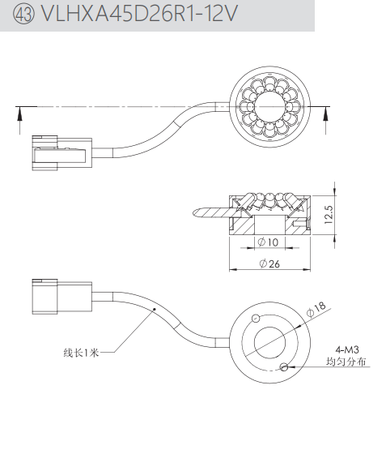
03
配置清单
相机尺寸图
光源尺寸图
镜头尺寸图

Slide 7
03
配置清单
序号 | 名称 | 型号 | 单位 | 数量 | 厂家
1 | 智能相机 | MV-SC6016C-00C-NNN/V2 | 台 | 1 | 海康威视/hikvision
2 | 镜头 | FA7501C | 个 | 1 | 长步道/CHIOPT
3 | 光源 | VLHXA45D26R1X-24V | 个 | 1 | 纬朗/VLight
4 | 工控机 | - | 台 | 1 | -
5 | 显示器 | - | 台 | 1 | -
6 | 软件 | SCMVS | 套 | 1 | hikvision

Slide 8
04
逻辑流程
逻辑流程
├── 图像采集
│ ├── 相机参数设置
│ │ 调整曝光时间、增益、触发模式等参数以满足检测需求，确保图像清晰且无过曝或欠曝现象。
│ │ 根据产品运动速度和识别节拍配置相机的帧率和触发延迟。
│ ├── 基准图获取
│ │ 通过实时图像、历史图像或PC导入方式获取基准图，作为后续位置修正和检测的参考。
│ │ 绘制模板区域并启用位置修正功能，确保检测区域随目标偏移自动调整。
│ └── 位置修正配置
│ 设置模板区域的灵敏度参数（自动或手动模式），调整尺度、灰度阈值等，优化特征匹配效果。
├── 预处理
│ ├── ROI绘制
│ │ 根据检测区域尺寸（1×1 mm）绘制检测区域和屏蔽区域，排除干扰区域。
│ │ 对多ROI场景添加数字角标标记，确保区域对应正确。
│ └── 图像增强
│ 调整灰度阈值、对比度或亮度，增强目标特征与背景的区分度。
├── 缺陷检测
│ ├── 工具选择
│ │ 添加异常检测工具，通过OK样本学习实现对缺陷的识别。
│ │ 配置检测区域的尺寸模式（自动或手动），设置下采样率以平衡灵敏度和性能。
│ ├── 模型训练
│ │ 导入至少1张OK样本进行模型训练，设置分类标签（OK/NG）并完成注册。
│ │ 调整分数阈值，确保缺陷识别的准确性和鲁棒性。
│ └── 参数优化
│ 测试运行工具，根据实时检测结果调整灰度范围、面积阈值等扩展参数。
├── 结果处理
│ ├── 方案结果判断
│ │ 设置方案结果为自定义逻辑，订阅异常检测工具的模块状态，配置“全部NG”或“任意OK”条件。

Slide 9
04
逻辑流程
│ ├── 输出配置
│ │ 定义输出信号（如IO或通信），关联检测结果（OK/NG）至外部设备或系统。
│ └── 结果存储
│ 配置相机存图规则，按检测结果（OK/NG）存储图像至设备或PC，便于后续分析。
├── 通信处理
│ ├── 通信工具配置
│ │ 添加Modbus或TCP通信工具，设置IP地址、端口号及数据格式。
│ │ 订阅检测结果状态字符，发送至PLC或上位机系统。
│ └── 通信测试
│ 通过模拟信号或实际连接验证通信稳定性，确保数据传输无误。
└── 统计处理
├── 数据导出
│ 定期导出检测结果、日志及图像数据，生成统计报表（如OK率、NG类型分布）。
└── 日志管理
查询并分析客户端及设备日志，定位异常原因并优化检测流程。

Slide 10
05
评估结果&注意事项
05 评估结果 & 注意事项
现场环境
相机安装
物料一致性
风险点：现场光照波动可能导致图像灰度异常
解决方案：采用恒定功率环形光源（VLHXA45D26R1X-24V）并封闭环境干扰光
风险点：镜头焦距与工作距离不匹配导致成像模糊
解决方案：严格按FA7501C镜头75mm焦距校准98mm工作距离，使用标定板微调
风险点：来料表面反光差异影响缺陷检测稳定性
解决方案：通过SCMVS软件动态调整灰度阈值（±15%浮动范围）补偿材质差异

Slide 11

06
售后服务
该设备上线后使用初期，我们会派专人进行全程跟踪；
处理解决可能发生的设备异常；
对现场人员进行培训指导；
设备调试完成后：售后服务一年；
若客户提出设备升级需求，我们会及时为您提供升级新方案。

Slide 12





机器视觉方案提供商
0535-2162897
www.ytzrtx.com
image@ytzrtx.com
山东省烟台市经济技术开发区泰山路86号内1号

